Slide 1
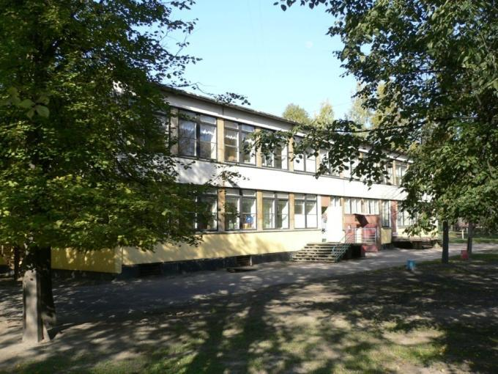
ДЕТСКИЙ САД, ДЕТСКИЙ САД…
ПОЧЕМУ ТАК ГОВОРЯТ?
ПОТОМУ ЧТО ДРУЖНО В НЁМ
МЫ ОДНОЙ СЕМЬЁЙ РАСТЁМ!
ОТ ТОГО И ГОВОРЯТ:
В ЭТОМ ДОМЕ ДЕТСКИЙ САД!

Slide 2
II МЛАДШАЯ ГРУППА «СЕМИЦВЕТИК»
СЕМИЦВЕТИК НАШ, ЦВЕТИ,
СЧАСТЬЕ, РАДОСТЬ ПРИНЕСИ!

Slide 3
НАШИ ПРИНЦИПЫ:
РАДОВАТЬСЯ ЖИЗНИ
РАЗВИВАТЬСЯ ИГРАЯ
БЫТЬ ЛЮБИМЫМ
БЫТЬ ЗДОРОВЫМ
ИМЕТЬ ДРУЗЕЙ
УДИВЛЯТЬСЯ
ВЕРИТЬ В ДОБРО

Slide 4
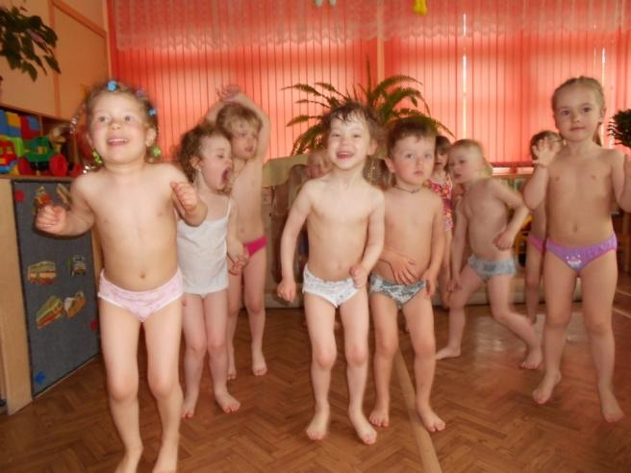
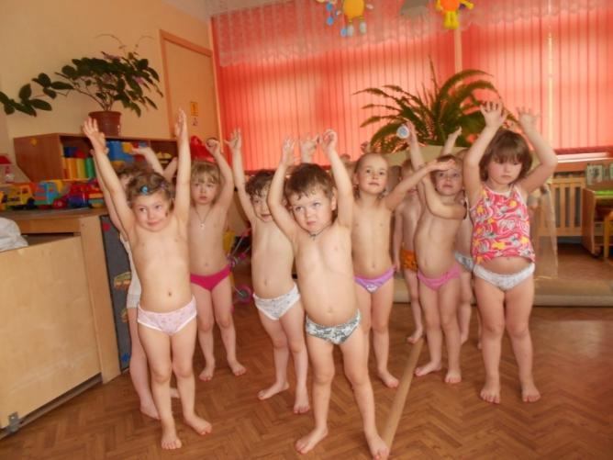
ОСНОВНЫЕ ЗАДАЧИ ВОСПИТАНИЯ ДЕТЕЙ НАШЕЙ ГРУППЫ:
ВОСПИТАНИЕ ЗДОРОВОГО РЕБЁНКА

Slide 5
СОЦИАЛЬНО-НРАВСТВЕННОЕ ВОСПИТАНИЕ РЕБЁНКА ЧЕРЕЗ ПРИОБЩЕНИЕ К МАЛЫМ ФОРМАМ ФОЛЬКЛОРА

Slide 6
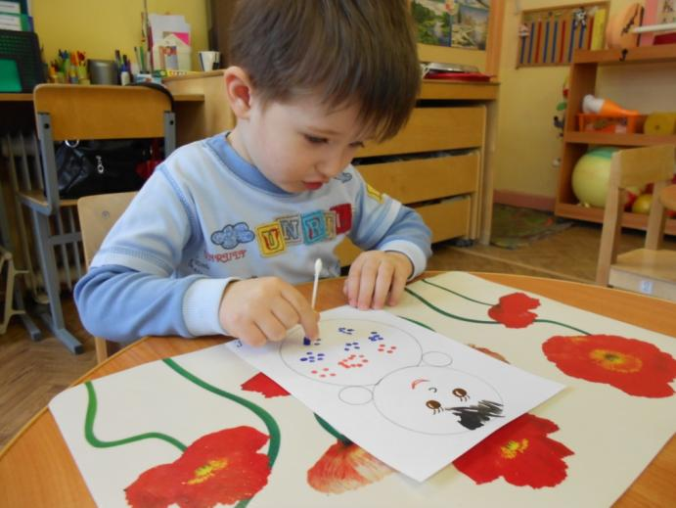
ХУДОЖЕСТВЕННО – ЭСТЕТИЧЕСКОЕ ВОСПИТАНИЕ

Slide 7
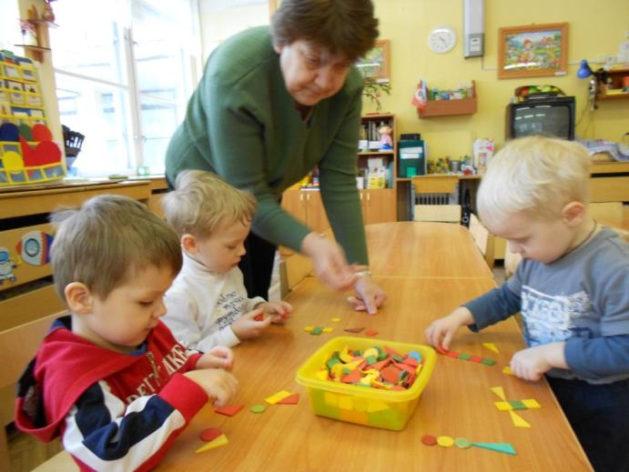
ВОСПИТАТЕЛИ ГРУППЫ

Slide 8
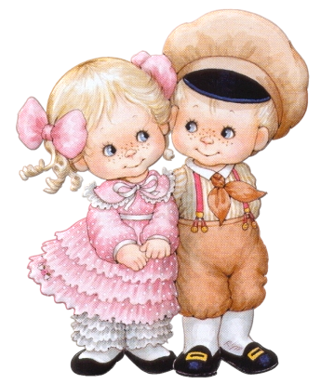
СПИСОЧНЫЙ СОСТАВ ГРУППЫ: 21 РЕБЁНОК, ИЗ НИХ – 9 МАЛЬЧИКОВ И 12 ДЕВОЧЕК.
I ГРУППУ ЗДОРОВЬЯ ИМЕЮТ – 9 ДЕТЕЙ, II ГРУППУ ЗДОРОВЬЯ – 11 ДЕТЕЙ, III ГРУППА ЗДОРОВЬЯ – 1 РЕБЁНОК.
СРЕДНЯЯ ПОСЕЩАЕМОСТЬ ЗА 8 МЕСЯЦЕВ – 13 ДЕТЕЙ, ЗАБОЛЕВАЕМОСТЬ – 40 %, ДРУГИЕ ПРИЧИНЫ – 59 %.

Slide 9
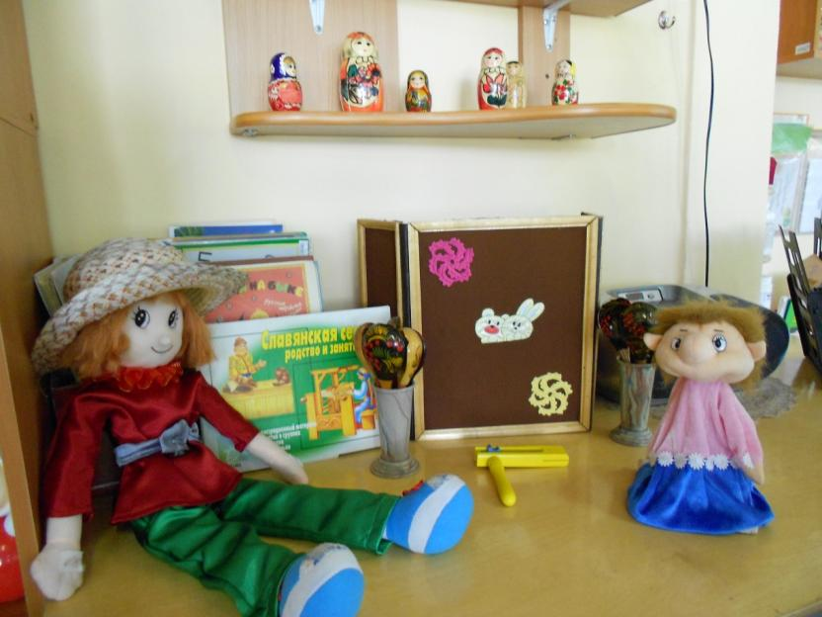
ОРГАНИЗАЦИЯ РАЗВИВАЮЩЕЙ СРЕДЫ

Slide 10
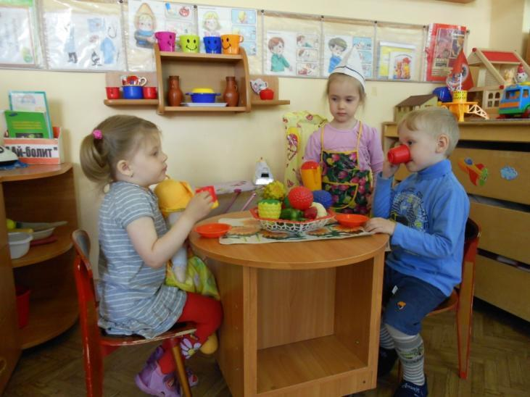
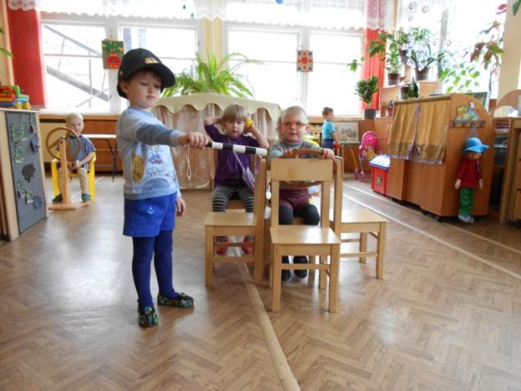
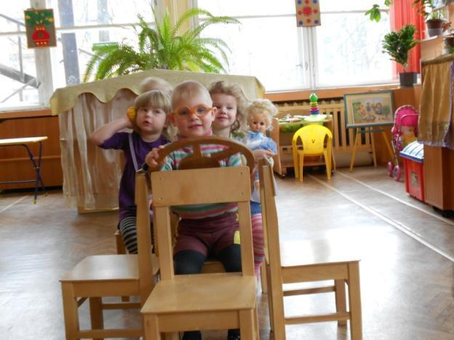
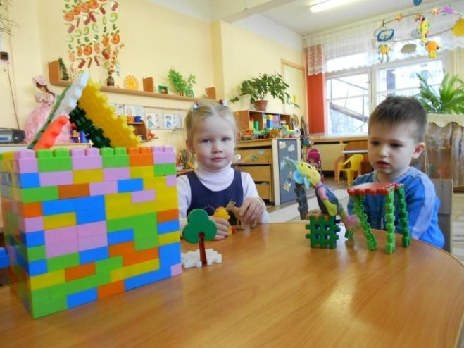
ВЗАИМООТНОШЕНИЯ МЕЖДУ ДЕТЬМИ

Slide 11
РЕЗУЛЬТАТЫ МОНИТОРИНГА ДЕТЕЙ ГРУППЫ «СЕМИЦВЕТИК»
СРЕДНИЙ УРОВЕНЬ – 79 %
УРОВЕНЬ НИЖЕ СРЕДНЕГО – 21 %

Slide 12
ПРИОРИТЕТНОЕ НАПРАВЛЕНИЕ В РАБОТЕ: СОЦИАЛЬНО-НРАВСТВЕННОЕ ВОСПИТАНИЕ РЕБЁНКА ЧЕРЕЗ ПРИОБЩЕНИЕ К МАЛЫМ ФОРМАМ РУССКОГО ФОЛЬКЛОРА
ЦЕЛЬ: ВОСПИТАНИЕ НРАВСТВЕННОЙ И ТВОРЧЕСКИ РАЗВИТОЙ ЛИЧНОСТИ ЧЕРЕЗ АКТИВИЗАЦИЮ ПОЗНАВАТЕЛЬНОЙ ДЕЯТЕЛЬНОСТИ ДОШКОЛЬНИКОВ, ПРИОБЩЕНИЕ К ИСТОКАМ РУССКОЙ НАРОДНОЙ КУЛЬТУРЫ

Slide 13
ЗАДАЧИ:
ПОБУЖДАТЬ ИНТЕРЕС К ПРОИЗВЕДЕНИЯМ УСТНОГО НАРОДНОГО ТВОРЧЕСТВА;
ПРИОБЩАТЬ ДЕТЕЙ К ИСТОКАМ РУССКОЙ НАЦИОНАЛЬНОЙ КУЛЬТУРЫ;
СПОСОБСТВОВАТЬ РАЗВИТИЮ ПОЗНАВАТЕЛЬНОЙ АКТИВНОСТИ, ЛЮБОЗНАТЕЛЬНОСТИ, НРАВСТВЕННОСТИ
СПОСОБСТВОВАТЬ РАЗВИТИЮ У ДЕТЕЙ ЛУЧШИХ ЧЕРТ РУССКОГО ХАРАКТЕРА;
ПОКАЗАТЬ ДЕТЯМ КРАСОТУ РУССКОГО ЯЗЫКА ЧЕРЕЗ УСТНОЕ НАРОДНОЕ ТВОРЧЕСТВО, ВЫРАЖЕННАЯ В ПОТЕШКАХ, ПЕСЕНКАХ, ЗАКЛИЧКАХ;
СПОСОБСТВОВАТЬ АКТИВНОМУ ВОВЛЕЧЕНИЮ РОДИТЕЛЕЙ В СОВМЕСТНУЮ ДЕЯТЕЛЬНОСТЬ С РЕБЁНКОМ В УСЛОВИЯХ СЕМЬИ И ДЕТСКОГО САДА

Slide 14
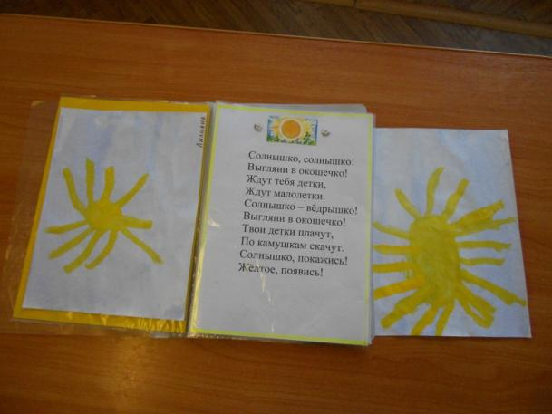
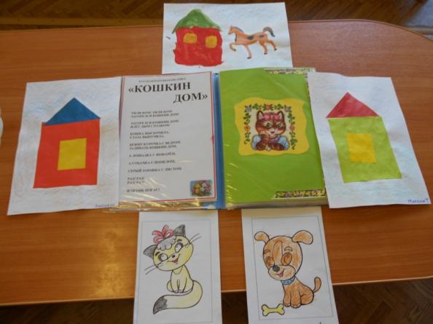
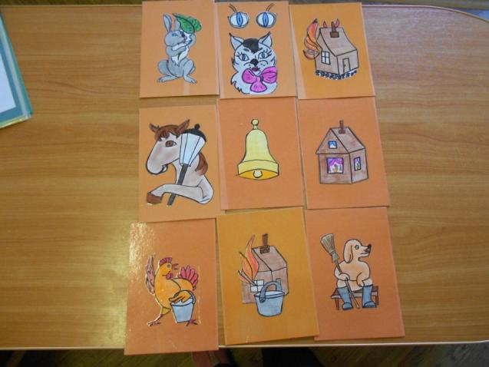
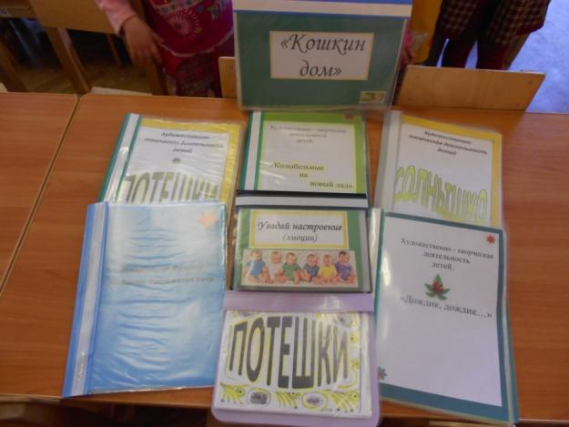
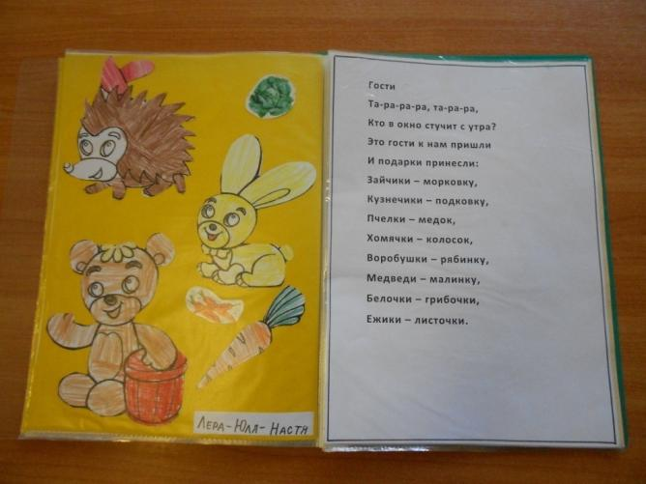
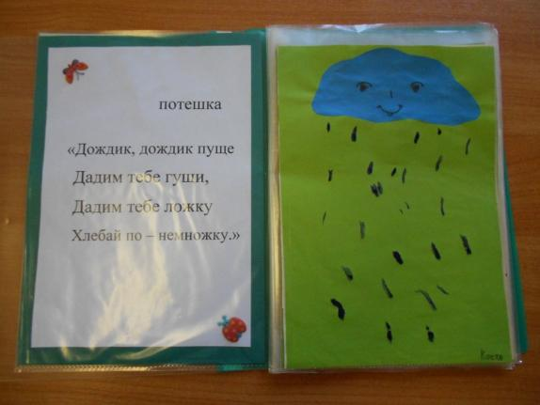
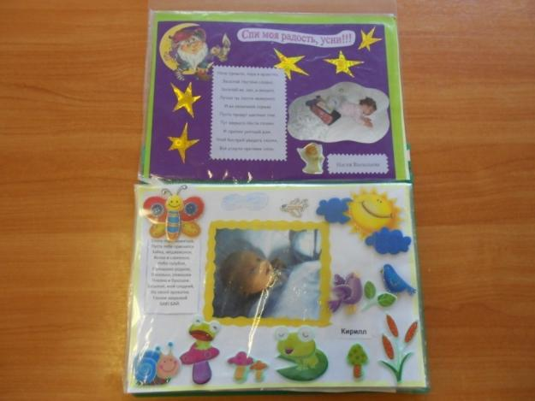

Slide 15
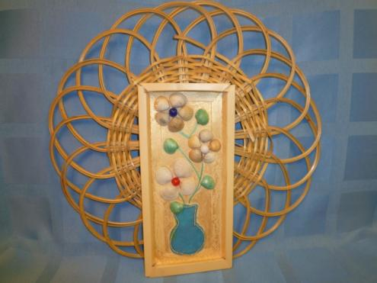
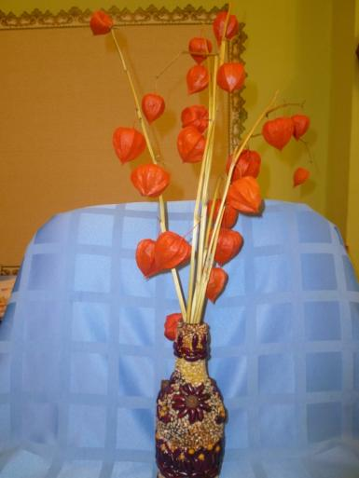
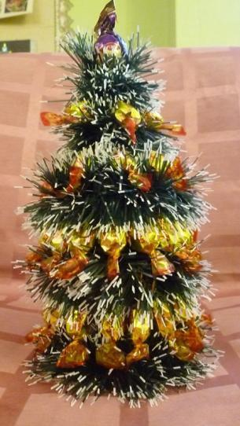
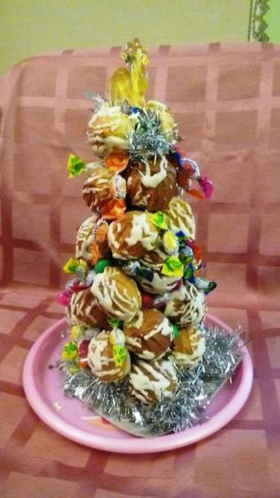
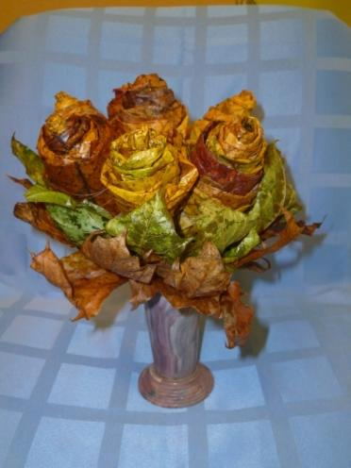
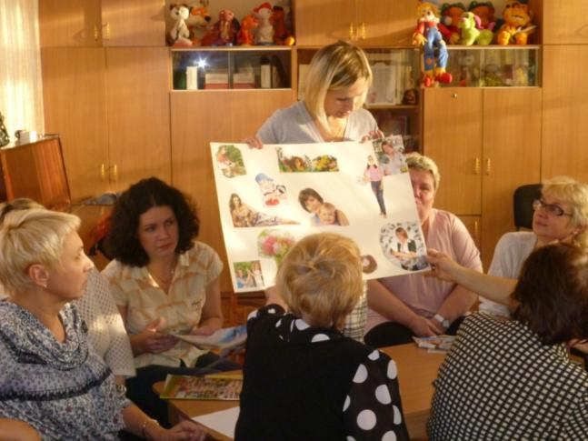
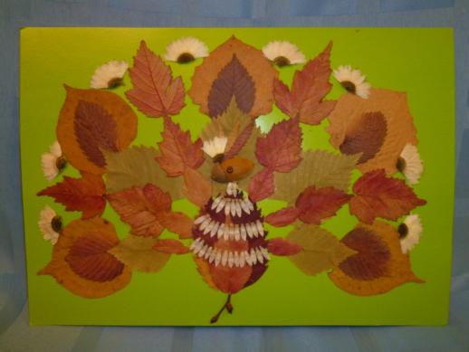
РАБОТА С РОДИТЕЛЯМИ
РОДИТЕЛЬСКОЕ СОБРАНИЕ «ДАВАЙТЕ ПОЗНАКОМИМСЯ!»
ВЫСТАВКА ПОДЕЛОК «ОСЕННИЕ ФАНТАЗИИ»
КОНКУРС «НОВОГОДНИХ ЁЛОК ХОРОВОД»
ПЕДСОВЕТ «РОДИТЕЛЬ – ЗАКАЗЧИК, СПОНСОР, ПАРТНЁР?»
ИНДИВИДУАЛЬНЫЕ КОНСУЛЬТАЦИИ, БЕСЕДЫ: «ДРУЖБА СО СВЕРСТНИКАМИ», «СОБЛЮДЕНИЕ РЕЖИМНЫХ МОМЕНТОВ ДОМА И В ДЕТСКОМ САДУ», «РАЗВИВАЕМ ВНИМАНИЕ», «ОДЕЖДА В РАЗНОЕ ВРЕМЯ ГОДА» И Т.Д.

Slide 16
